Slide 1
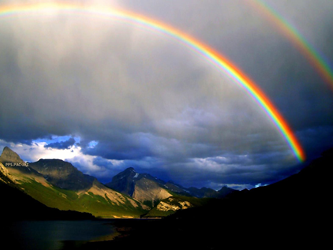


Ave Maria no morro
Canta: Francisco Petrônio
Composição: Herivelto Martins – (1942)
Formatação:
acnnassif Slides
10/11/2013

Slide 2
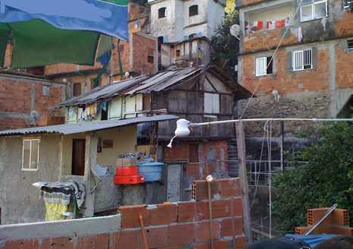
Ave Maria no morro
Ave Maria
Barracão
De zinco, sem telhado
Sem pintura, lá no morro
Barracão é bangalô.

Slide 3
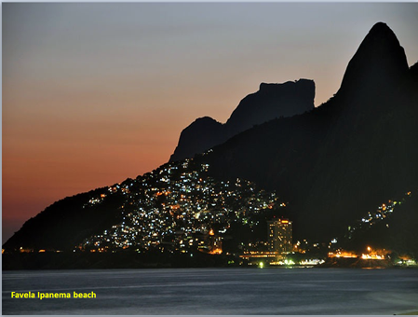
Ave Maria no morro
Lá não existe
Felicidade de arranha-céu
Pois quem mora lá no morro
Já vive pertinho do céu.

Slide 4
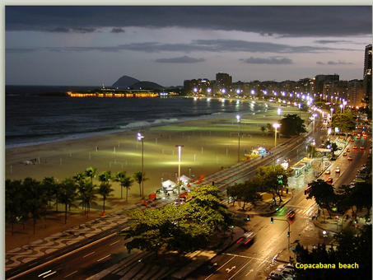
Ave Maria no morro
Tem alvorada, tem passarada,
Alvorecer
Sinfonia de pardais
Anunciando o anoitecer.

Slide 5
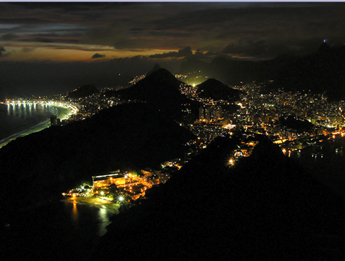
Ave Maria no morro
E o morro inteiro
No fim do dia
Reza uma prece
Ave Maria.
(repete)

Slide 6
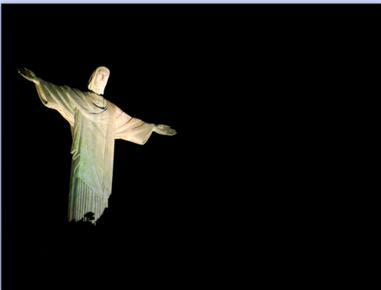
Ave Maria no morro
Ave Maria, a - a - ave
E quando o morro escurece
Eleva a Deus uma prece
Ave Maria.

Slide 7
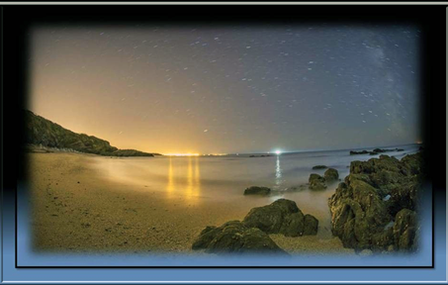
Ave Maria no morro

Slide 8
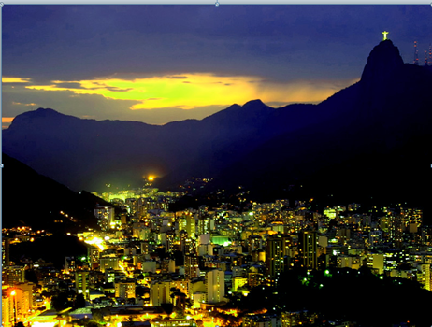
Ave Maria no morro
Tem alvorada, tem passarada,
Alvorecer
Sinfonia de pardais
Anunciando o anoitecer.

Slide 9
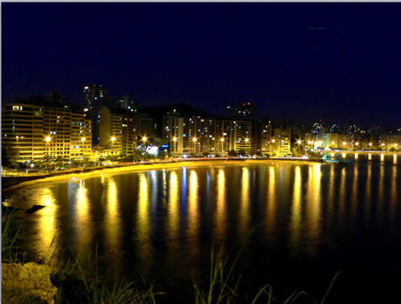
Ave Maria no morro
E o morro inteiro
No fim do dia
Reza uma prece
Ave Maria.
(repete)

Slide 10
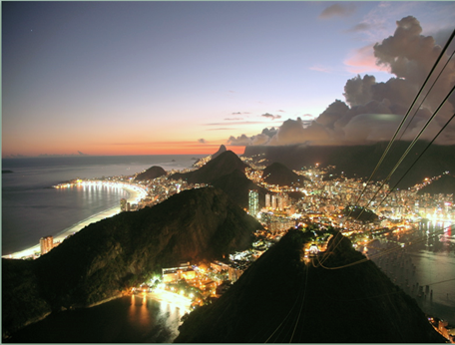
Ave Maria no morro
Ave Maria, a - a - ave
E quando o morro escurece
Eleva a Deus uma prece
Ave Maria.

Slide 11



Ave Maria no morro
Ave Maria,
Barracão
De zinco, sem telhado
Sem pintura, lá no morro
Barracão é bangalô.
Lá não existe
Felicidade de arranha-céu
Pois quem mora lá no morro
Já vive pertinho do céu.
Tem alvorada, tem passarada,
Alvorecer
Sinfonia de pardais
Anunciando o anoitecer.
E o morro inteiro
No fim do dia
Reza uma prece
Ave Maria.
Ave Maria, a - a - ave
E quando o morro escurece
Eleva a Deus uma prece
Ave Maria.

